Slide 1





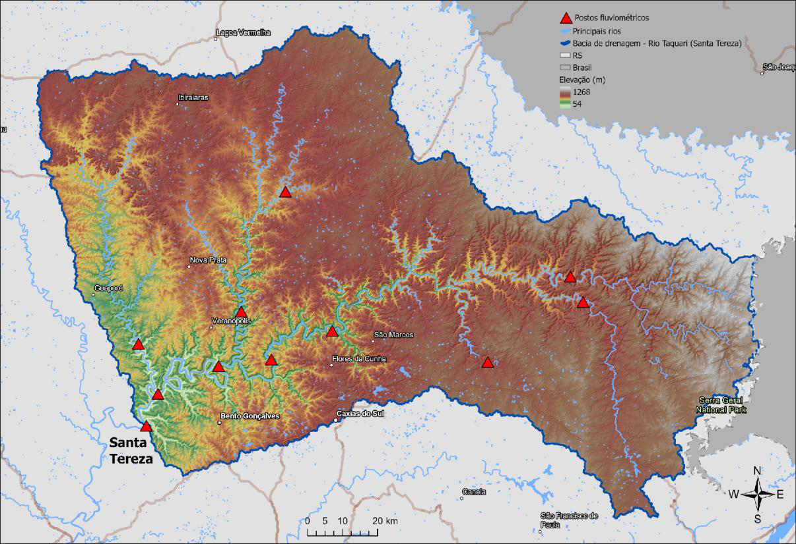
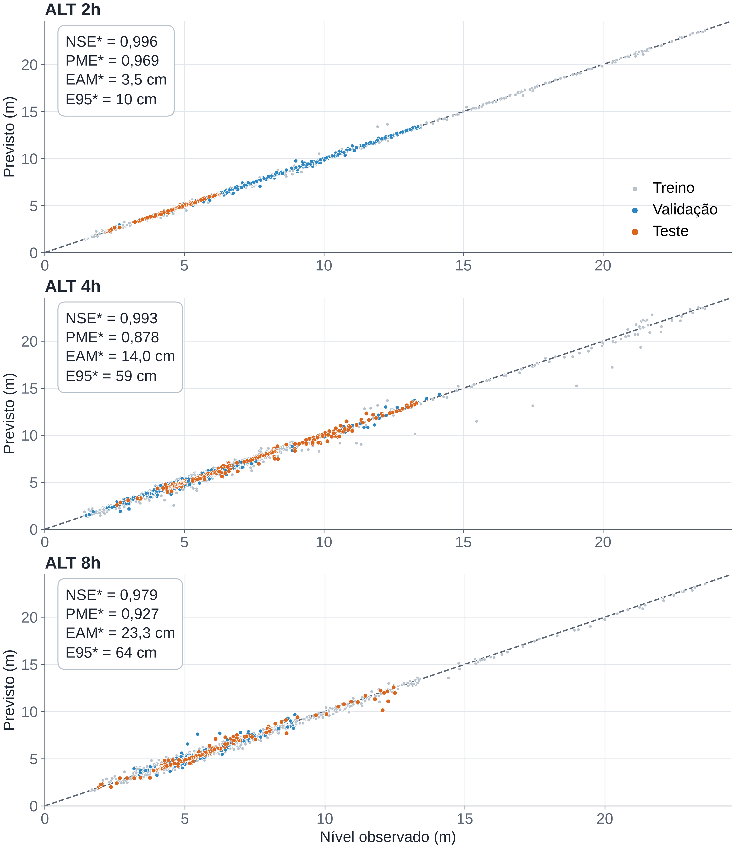
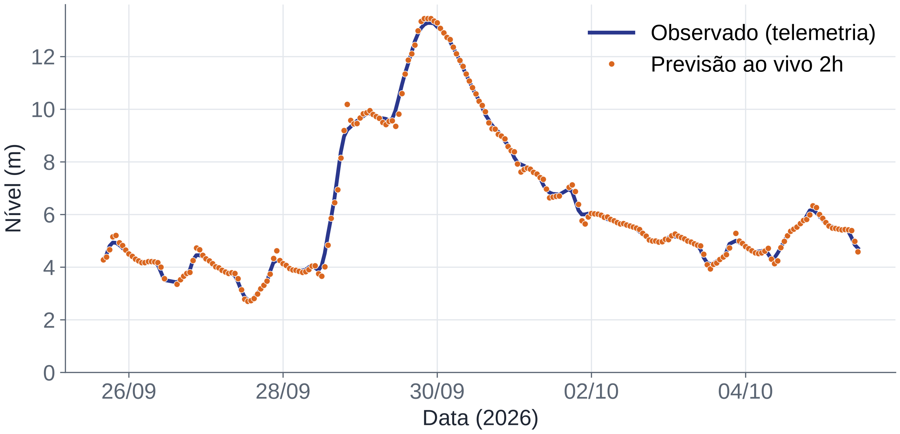





V Encontro Nacional de Desastres
II Encontro Brasileiro de Hidrologia Estatística
26 a 30 de Outubro de 2026 | Fortaleza - CE
REDES NEURAIS ARTIFICIAIS PARA PREVISÃO DE CHEIAS NO RIO TAQUARI, MUNICÍPIO DE SANTA TEREZA, RS
Juliana Carolino Reis, Guilherme Garcia de Oliveira, Fernanda Vier Jung e Josiane Leci Vanin Barbieri
INTRODUÇÃO
As cheias de 2023 e 2024 na bacia do Taquari-Antas mostraram a necessidade de previsões de nível com antecedência útil para o alerta. Este trabalho aplica Redes Neurais Artificiais do tipo Perceptron Multicamadas (MLP) para prever o nível do rio Taquari em Santa Tereza com 2, 4 e 8 horas de antecedência. A rede neural tem como variável dependente a diferença de nível entre o nível atual e o horizonte de previsão.
ÁREA DE ESTUDO E DADOS
Bacia do Rio Taquari até a estação 86472600 (≈15.800 km²);
Dados horários de nível e chuva (2022–2026) do portal HidroTelemetria (ANA);
Amostras agrupadas por eventos de cheia, separados em treino, validação e teste.
Figura 1 – Bacia do Rio Taquari-Antas até Santa Tereza e postos fluviométricos.
METODOLOGIA
Entradas
Nível absoluto e diferenças de nível em Santa Tereza e a montante; chuva acumulada
RNA MLP
1 camada oculta · sigmoide · retropropagação com gradiente adaptativo
Saída da RNA
variação do nível ΔH = H(t+h) − H(t)
Nível previsto
Ĥ(t+h) = H(t) + ΔH
Neurônios ocultos ≈ 2 × nº de entradas; 10 inicializações por rede
Entradas escolhidas por algoritmo de busca em Python; redes treinadas no MATLAB
Avaliação: NSE, PME (ganho sobre a persistência), EAM e E95 (erro não superado em 95%)
Modelo | Entradas | Neurônios | Estações (código)
ALT 2h | 15 | 30 | 86472600, 86472000
ALT 4h | 26 | 52 | 86472600, 86472000, 86125500, 86298000
ALT 8h | 31 | 63 | 86472600, 86472000, 86125500, 86298000, 86306000, 86430900, 86448000 + acumulados de chuva
RESULTADOS
OPERAÇÃO EM TEMPO REAL
Figura 3 – Previsão ao vivo 2h × telemetria (25/09 a 05/10/2026).
Robô horário com telemetria ANA, EAM 9,2 cm.
CONCLUSÕES
Os resultados indicam que as RNAs têm potencial de uso operacional na previsão de curto prazo do nível do rio Taquari, em Santa Tereza. No conjunto de teste, os coeficientes de eficiência mostram que os modelos explicam a variabilidade do nível futuro tanto em relação à média (NSE de 0,996, 0,993 e 0,979 para 2, 4 e 8 h) quanto em relação à persistência do nível atual (PME de 0,969, 0,878 e 0,927). Na operação em tempo real durante a cheia de setembro de 2026 (pico de 13,3 m), o modelo de 2 h obteve erro médio de 9,2 cm e o modelo de 4h, erro de 16,2 cm
Acompanhe a previsão ao vivo →
Figura 2 – Nível previsto × observado (laranja = teste). 2h - 3 eventos out/2024–2025; 4h - cheia de jun/2025; 8h - cheia de jul/2023.
*Métricas referentes ao conjunto de teste
Agradecimentos: FAPERGS (processos 24/2551-0002124-8 e
25/2551-0002522-2).

